Slide 1

SOUTENANCE DE THESE du jeudi 08 Septembre 2022 présentée par: ATJI Cheick
THEME: CONDITIONS CLIMATIQUES ET SANTE INFANTILE
Effets de la température de l’air et la pluviométrie sur la santé des enfants de moins de cinq ans au Mali
Responsable Master: Mme Ludivine ROUSSEY
Maître de conférence en Sciences Economiques à l’Université Paris Cité
Encadré par: Mme Paola VILLAR
Maître de conférence en Sciences Economiques à l’Université Paris Cité
2021/2022

Slide 2
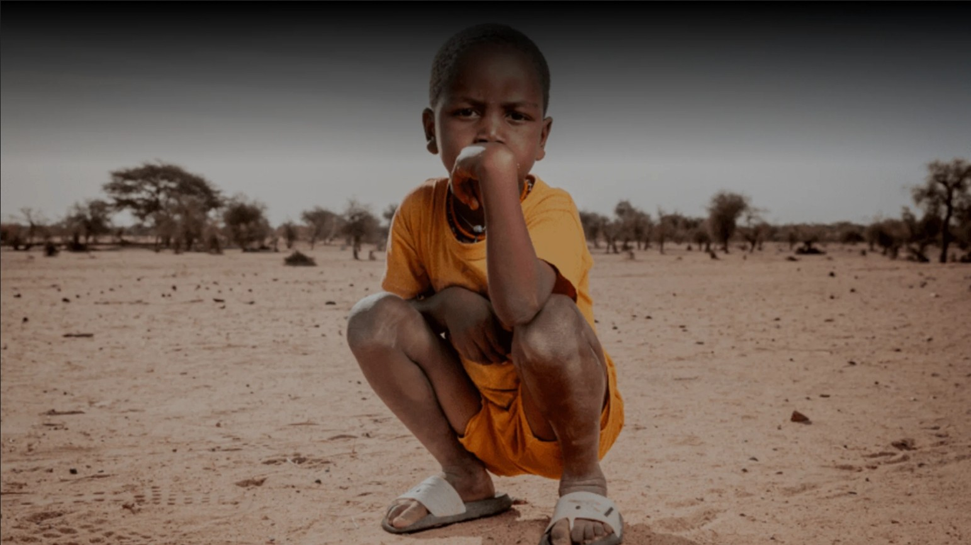
« On parle parfois du changement climatique comme s’il ne concernait que la planète et non ceux qui l’habitent »
Ban Ki-moon
Diplomate, homme d’état et ancien sécrétaire général des Nations Unies (2007-2016)

Slide 3
Abstract/Résumé du mémoire
Dans ce mémoire de recherche, nous évaluons empiriquement les effets de la température de l’air et la pluviométrie sur la santé des enfants de moins de cinq ans au Mali. A l’aide de données issues d’enquêtes démographiques et de santé (DHS) sur 5 vagues entre 1996 et 2018 et de données climatiques sur les 9 régions du Mali, nous trouvons des résultats statistiquement significatifs des températures et pluviométries des années précédentes sur les indicateurs nutritionnels poids/âges, tailles/âges et poids/tailles de ces enfants. D’une part, nos estimations MCO montrent que les précipitations en (t-1) impactent principalement les enfants de 1 à 5 ans avec une baisse de 0,018 kg/cm de leurs rapports poids/tailles et la température de l’air en (t-2) impacte le rapport tailles/âges des moins d’un an avec une baisse de 3,29 cm. D’autre part, la variation des prix à la consommation a des effets négatifs sur les indicateurs nutritionnels des moins d’un an et des effets positifs nets sur ceux des plus d’un an. Ces résultats confirment bien nos 2 hypothèses d’effets directs et indirects des conditions climatiques sur la santé des enfants de moins de cinq ans dans les pays à faibles revenus.

Slide 4
Faits stylisés & Problématique
2 milliards d’enfants fortement exposés à une pollution atmosphérique, 820 millions à des vagues de chaleur et 920 millions à des pénuries d’eau dans le monde.
1,216,892 d’enfants maliens (6-59) mois souffrant de malnutrition aigüe dont 309,824 présentent de malnutrition sévère.
De 1996 à 2018, les proportions d’enfants maliens de moins de 5 ans touchées par les vagues sévères et extrêmes de sécheresse sont passées de 48% à 58%
35,343 femmes maliennes enceintes souffrent également de malnutrition aigüe.

Slide 5
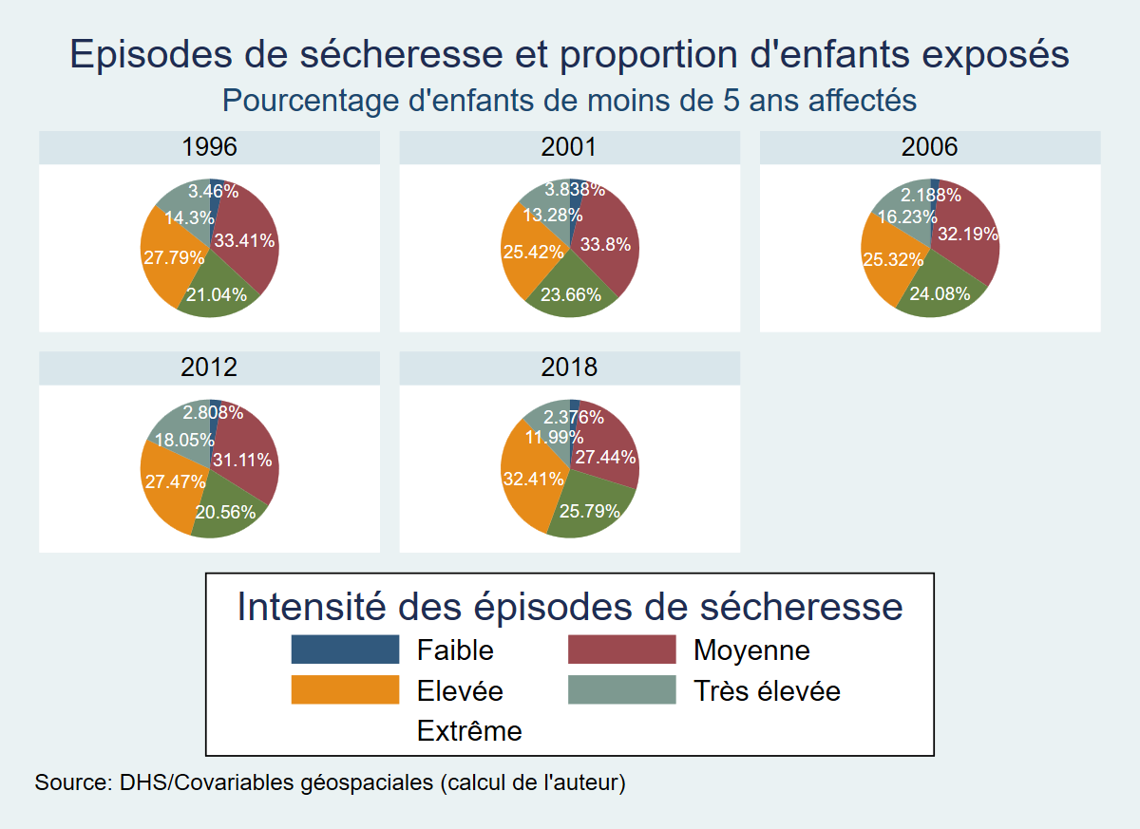

Slide 6
Question?
Nous cherchons donc à savoir comment les conditions climatiques comme la température de l’air et la pluviométrie affectent l’état de santé nutritionnelle et la mortalité chez les enfants de moins de cinq ans dans les pays à faible revenus ?

Slide 7
3 Enjeux majeurs
Encourager les investissements parentaux dans l’éducation et la santé des enfants dans les ménages pauvres.
Mettre l’accent sur Les programmes publics en faveur de l’agriculture et les populations les plus défavorisées.
Encourager les investissements dans la recherche agronomique.

Slide 8
Contexte: Mali
Pays vulnérable et instable en termes de variabilité climatiques
- position relative au Sahara et climat sec
- période de sécheresse longue 6 à 9 mois
- 15 inondations en 40 ans
Pays dépendants de l’agriculture
- le secteur primaire occupe 80% de la population active
- Régime alimentaire de la population composé essentiellement de céréales

Slide 9
Hypothèses de l’étude
Hypothèse 1 : Les conditions climatiques affectent directement la santé
Les épisodes de sécheresse, la faible pluviométrie ou l’exposition aux vents de l’harmattan peuvent avoir des effets directs négatifs sur la santé et la mortalité infantile ( Prashant Bharadwaj et al. 2019, J.P. Besancenot, M. Boko et al, 1997 )
Hypothèse 2 : Les conditions climatiques affectent la santé infantile via des canaux de transmission (variation de prix et revenus)
Des effets indirectes via les comportements des ménages en termes de lissage de revenus et de consommation (Villar Paola et Rossi Pauline 2020, Nicolas Berman, Lorenzo Rotunno et al. 2020, Isabelle Chort, Marazyan Karine et al. 2021).

Slide 10
Stratégie empirique
Variables de l’étude
Variables outcomes
Poids/âges(Kg)
Malnutrition générale/insuffisance pondérale
Tailles/âges(Cm):
Malnutrition chronique/retard de croissance
Poids/Tailles(Kg/cm):
Malnutrition aigüe/surcharge pondérale
Mortalité infantile (vivant/décédé)
Variables explicatives d’intérêts
Température de l’air (°C)
Pluviométrie (en mètres de pluie)
Variations des prix à la consommation des cultures céréalières (%)
Variables de contrôle
Sexe, éducation des mères, sources d’eau, régions, richesse des ménages
Effets fixes de vagues

Slide 11
Modèles économétriques
▪ Modèle linéaire de base :
Indicateur (t) = α + β1.(var _climat)t-1 + β2.(var_climat)t-2 + λ.(var_contrôles)t + effets_fixes_vagues + εt
Où l’indicateur représente les rapports (Poids/âges, Tailles/âges et Poids/tailles), Var_climat
représente la température et la pluviométrie respectivement en t-1 et t-2 et var_contrôles nos
variables de contrôles.
▪ Modèle logistique de base :
Prob(décès=1/X)t = Prob(εt > -α - β1.(var_climat)t-1 - β2.(var_climat)t-2 - λ.(var_contrôles)t – effets_fixes)
Où X désigne l’ensemble des régresseurs, Prob(décès=1/X) la probabilité de décès
conditionnellement aux régresseurs et ε le terme d’erreur dont la distribution de probabilité est
susceptible de suivre une loi normale (modèle Probit) ou une loi logistique (modèle Logit).

Slide 12
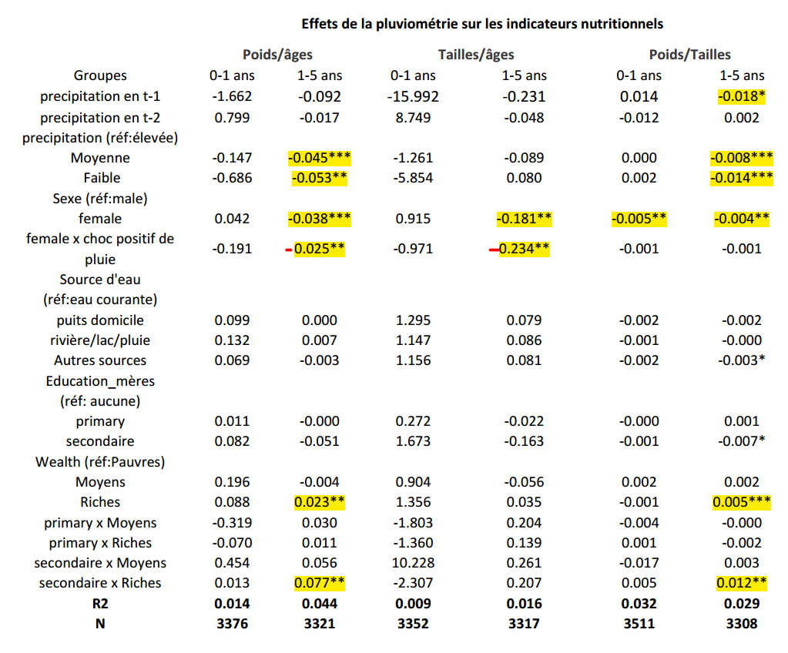
Résultats & Analyses
Tableau 1:
Effets directs de la pluviométrie

Slide 13
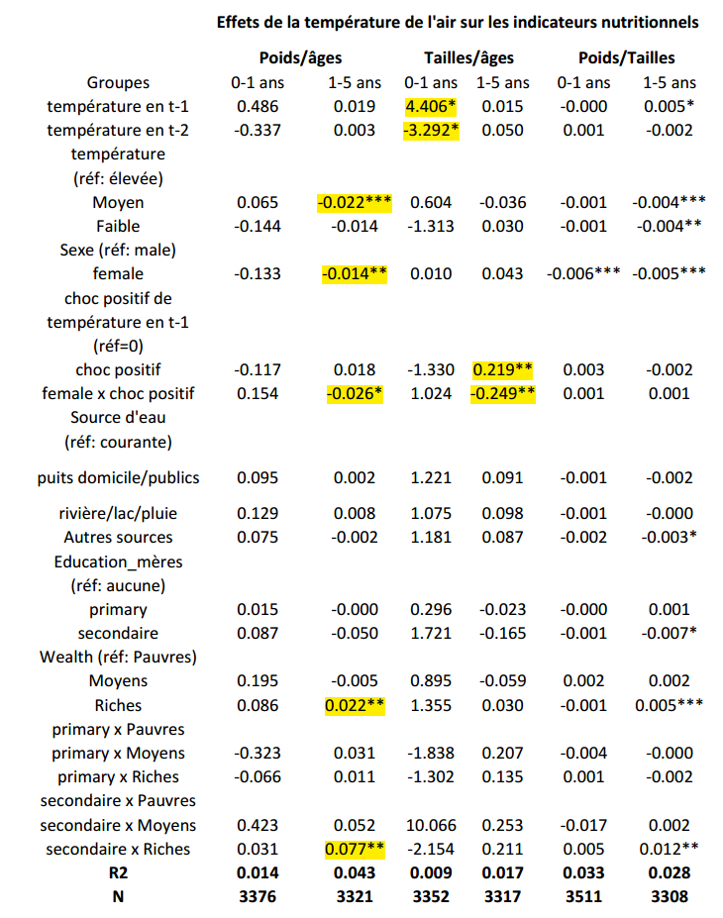
Tableau 2:
Effets directs de la température de l’air

Slide 14
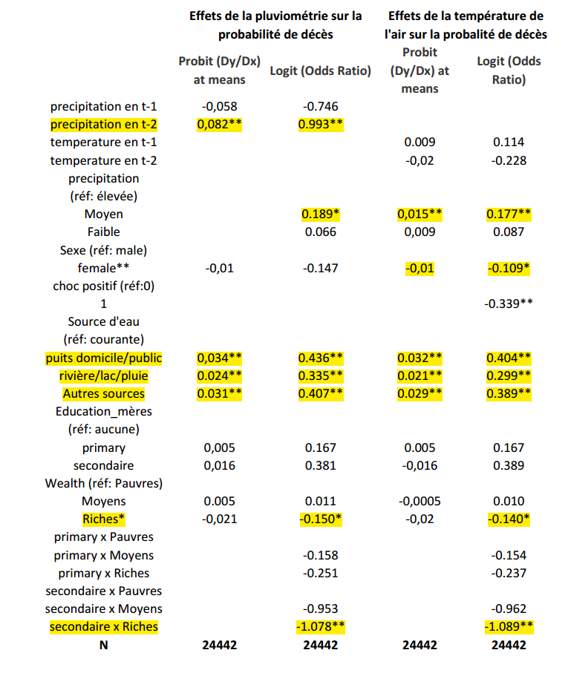
Tableau 3:
Effets des conditions climatiques sur la mortalité infantile

Slide 15
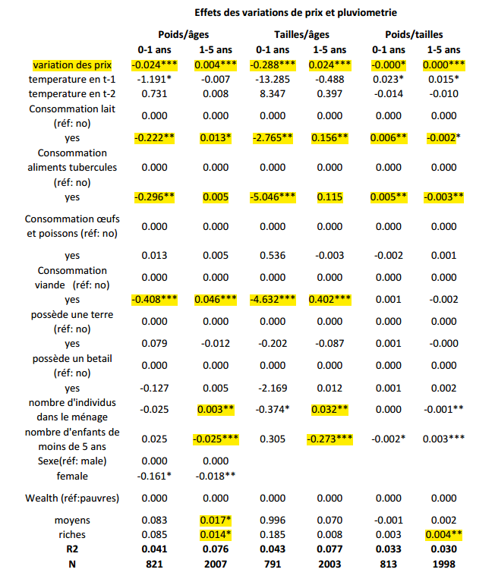
Tableau 4:
Effets de la variation des prix à la consommation sur les indicateurs nutritionnels

Slide 16
Conclusions
Les effets des précipitations sont plus significatifs chez les enfants de 1-5 ans, A l’opposé, la température de l’air affecte plus les enfants de 0-1 ans.
Les filles sont plus vulnérables que les garçons aux chocs de pluie. Cependant, les effets de la pluviométrie et la température impactent moins leur probabilité de décès avant l’âge de 5 ans.
Les variations de prix à la consommation affectent l’état de santé des enfants en fonction de l’allocation des ressources du ménage.
L’éducation des mères de famille et le statut socioéconomique du ménage sont des facteurs déterminants de la santé infantile.

Slide 17
Limites
Indisponibilité d’informations sur le revenu et les dépenses des ménages.
Absences d’interprétations pour certains résultats
Non estimation de certains coefficients en raison des problèmes de multicolinéarité

Slide 18
Implications en termes de politiques publiques
Mise en place d’un filet de sécurité sociale et alimentaire dans les zones fortement exposées aux variabilités climatiques.
Mise en place d’un mécanisme public de mutualisation des risques dans l’agriculture (CAISTAB)
Sensibiliser et encourager davantage les chefs de ménages à la scolarisation des jeunes filles.
Développer davantage les systèmes de distribution d’eau

Slide 19
Merci pour votre attention!

